Slide 1
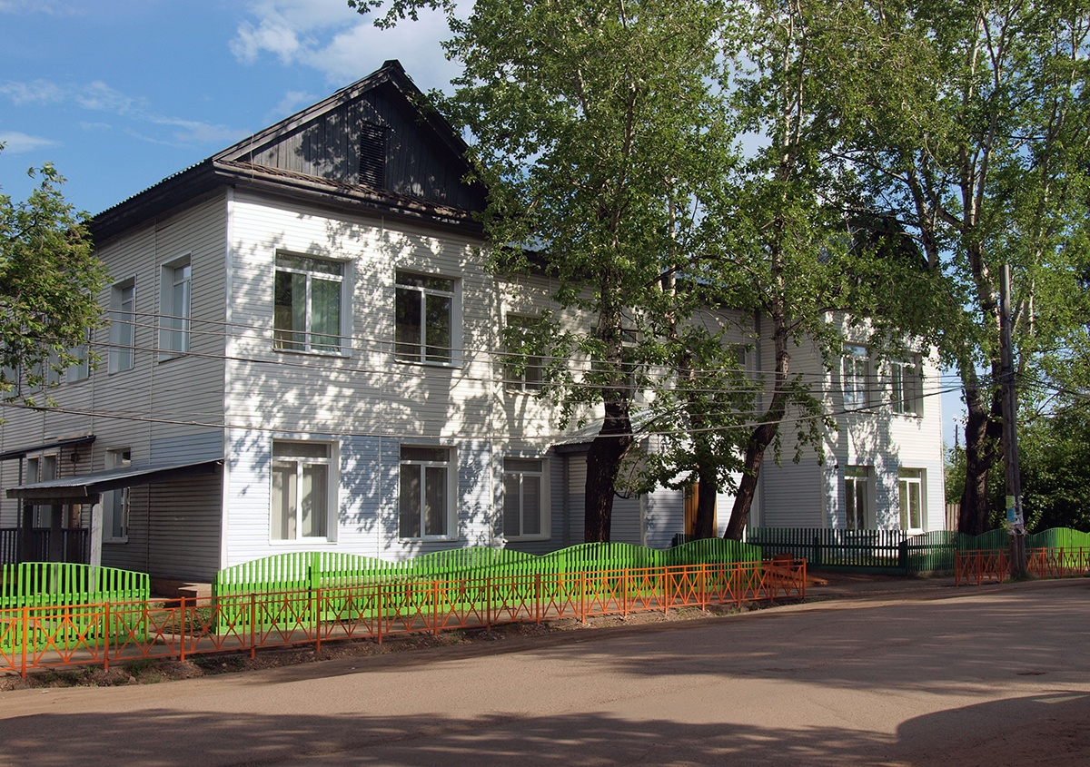
ОГБУЗ «Жигаловская районная больница»

Slide 2
Укомплектованность больницы
На сегодняшний день в ОГБУЗ «Жигаловская РБ» работает 171 человека.
Из них:
врачи –19 человек;
средний медицинский персонал - 68 человек;
младший медицинский персонал - 6 человек;
прочие – 78 человека.

Slide 3
В «Жигаловскую РБ» требуются:
Фельдшер;
Фельдшер СМП;
Фельдшер ФАП;
Медицинские сестры;
Целевые показатели заработной платы 40160 рублей.

Slide 4
Меры социальной поддержки
В районе предусмотрена выплата подъемных молодым специалистам (СМП -50000 руб.)
Действует программа «Земский фельдшер»;
Поиск и съем жилья для медицинских специалистов;
Оказание помощи во внеочередном предоставлении места в дошкольные образовательные организации;
Мероприятия по обеспечению социально-бытовых нужд медработников;
Выплата стимулирующих надбавок к заработной плате;
Обеспечение спецодеждой врачей и СМП.

Slide 5
Наши контакты
Главный врач – Тарасов Александр Сергеевич, тел/факс 8(39551)-3-14-55.
Начальник ОК – Федосеева Светлана Валерьевна, тел. 8(39551)3-18-18.
Адрес: Иркутская область,
р.п. Жигалово, ул. Левина, 18.
Тел/факс: 8(39551)-3-14-55; 3-18-18.
Сайт: jig_crb@irmail.ru

